Slide 1
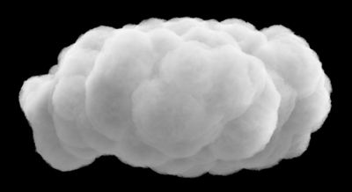
غرزة المكينة اليدوية

Slide 2
غرزة المكينة اليدوية ( النباتة )
الوحدة
10
تعريفها
من أمتن غرز الخياطة اليدوية, و تشبه غرزة المكينة اليدوية في شكلها من وجه القماش أما من الخلف فتشبه غرزة الفرع . و تسمى المكينة اليدوية بغرزة النباتة .
مهارات يدوية
الخياطة
-
وتسمى بذلك : لأنها تشبه النبتة في أن غرزها متصلة و كذلك من الخلف فإنها تشبه غرزة الفرع البسيط .

Slide 3
استعمالات غرزة المكينة اليدوية
الوحدة
10
أ
تثبيت طبقتين من القماش ( في الأقمشة الرقيقة . أو عند عدم توفر مكينة الخياطة ).
ب
مهارات يدوية
خياطة الأقمشة الرقيقة المشغولة بالخرز أو التي يصعب معها استخدام مكينة الخياطة
الخياطة
ج
تركيب السحابات في أقمشة السهرة و الأقمشة الغالية الثمن .

Slide 4
ما نوع الخيط المستخدم في غرزة المكينة اليدوية ؟
الوحدة
10
أ
يُفضّل خيط قطني مناسب للون القماش .
مهارات يدوية
الخياطة

Slide 5
إعداد تنفيذ الغرزة :
الوحدة
10
أ
تجهيز الأدوات و الخامات اللازمة
ب
مهارات يدوية
رسم خط خفيف بقلم الرصاص .
الخياطة
ج
نظم الإبرة بخيط مخالف إذا استعملت الغرزة في التطريز , و بلون القماش إذا استعملت في الخياطة , لكي تظهر الغرزة في التطريز و لا تظهر في الخياطة .

Slide 6
تجدنا في جوجل

Slide 7
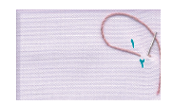
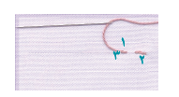
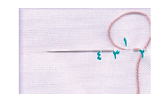
طريقة تنفيذ الغرزة :
1
الوحدة
10
يُثبت طرف الخيط بغرزة التثبيت و يُبعد عن مكان التثبيت مسافة طول الغرزة المطلوبة , ثم تُغرز الإبرة على الوجه عند الرقم (1)
2
يُعاد غرز الإبرة مرّة أخرى إلى ظهر القماش من مكان التثبيت .
3
مهارات يدوية
تُغرز الإبرة من الظهر إلى وجه القماش على بعد مماثل لمسافة الغرزة الأولى عند الرقم( 3)
الخياطة
4
يُعاد غرزها مرة أخرى ملاصقة لنهاية الغرزة الأولى عند الرقم 1 و تخرج عند الرقم 4
5
يُكرّر العمل مع مراعاة استقامة السطر و انتظام الغرز بحيث يلامس بعضها بعضاً, بمعنى أن تبدأ الغرزة التالية من المكان الذي انتهت عنده الغرزة السابقة .

Slide 8
نشاط
1
قارن بين غرزة المكينة الآلية و غرزة المكينة اليدوية
أوجه الشبه
غرزة المكينة الآلية
تكون متصلة مع بعضها من الأمام و الخلف .
غرزة المكينة اليدوية
تكون متصلة من الأمام و أما من الخلف فهي تشبه غرزة الفرع البسيط .
أنهما للخياطة و التثبيت
ممممالففضيال

Slide 9
انتهى الدرس

